Slide 1

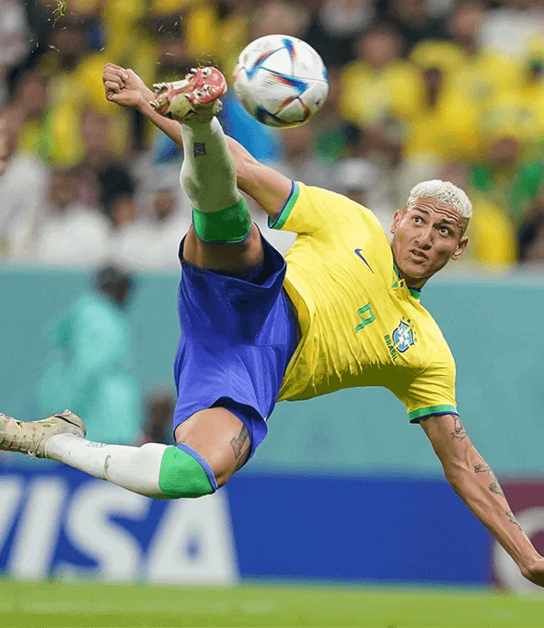
Copa do Mundo
Projeto individual
Gabriel Fernando
2022

Slide 2
Importância
Futebol
Copa do Mundo

Slide 3
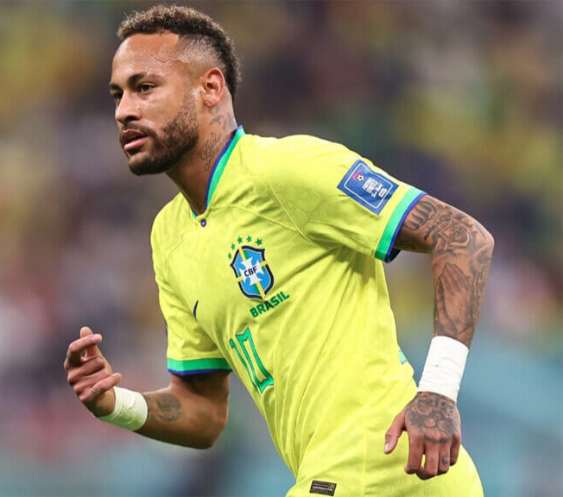




Site

Slide 4
Principais desafios
Organização
Autossuficiência
API

Slide 5
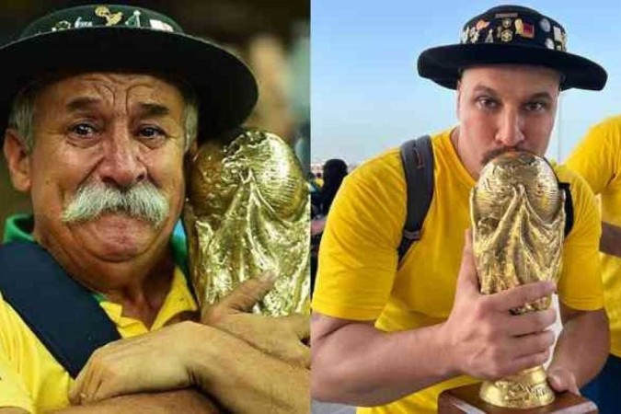
Valores
Amizade
União
Paixão

Slide 6

Agradecimentos

